Slide 1
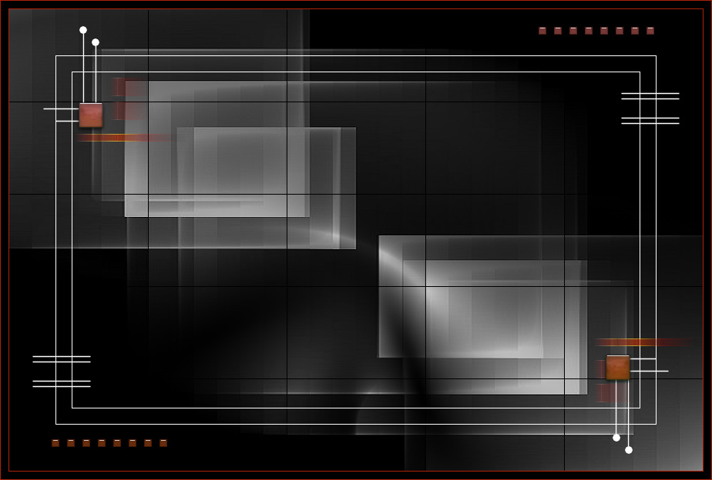


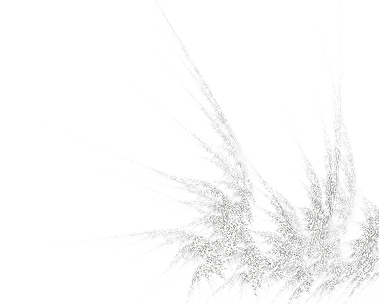
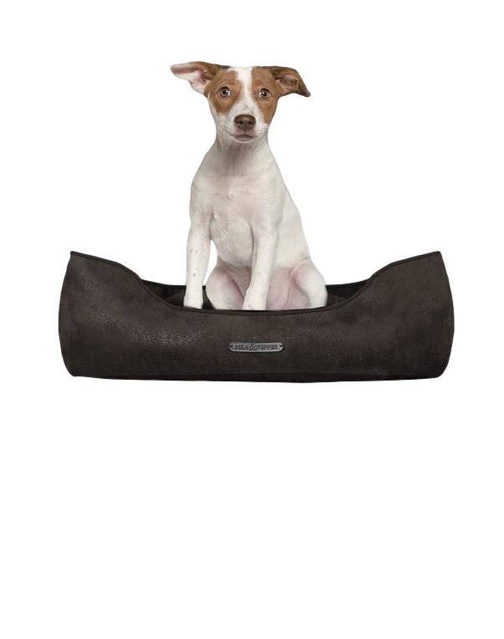
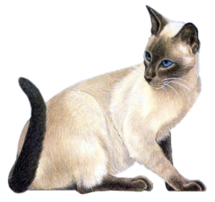
Alenza by Mar
………..
StellMar
Difundiendo Poesía
Te esperaré del lado del silencio...
Renata Durán
Avance automático
Sin fines de lucro

Slide 2
Alenza by Mar
………..
Mar
Te esperaré del lado del silencio.
Entre las sombras de las lentas horas.
Te esperaré en el fondo de mis sueños
allí donde comienzan nuestras cosas.
Voy a morir contigo cualquier tarde.
Después de ti no quiero a nadie.
Todo el deseo del mundo claudica
entre tus brazos. No hay más allá de ti,
es el amor que nunca se reparte.
En ese después del tiempo
donde podemos ser nosotros.
Llegaste a ser mi pasión única.
No somos una ilusión cobarde,
si tú no luchas, no lucharé tampoco.
Desnudos, al fin, para los besos
más profundos y locos. Para la piel.
Te esperaré en la espuma del mar
interminable. Tú tocarás el aire
con mi cuerpo. Siempre vas a cantar
sabiendo que te espero.
Aceptaré que el tiempo te arranque
de mi lado y moriré esta tarde.
Renata Durán
stellmar@gmail.com
Mar

Slide 3
Poeta y diplomática colombiana nacida en Bogotá en 1950.
Estudió Derecho en la Universidad de los Andes y Literatura Comparada en La Sorbona.
De su obra poética se destacan los poemas sensuales
Tube: Maryse
Música :Cortazar.- Hojas en el viento
stellmar@gmail.com

Slide 4







¿Te ha gustado?
Puedes ver más entrando
Aquí
Además puedes recibir powerpoints en tu correo electrónico suscribiéndote aquí:

